Slide 1
ระบบจองห้องอาคาร SC09
CP353002 Principles of Software Design and Development
ค้นหาห้องว่าง จอง อนุมัติ และแจ้งเตือน ในเว็บเดียว
ดรัณภพ 6733804024
กฤษฎา 6733803882
อนัตตา 6733804294
พัชรพล 6733804155
ศุภกิตติ์ 6733804278
Notes:
[ผู้พูด: ดรัณภพ | 0:10 นาที | สะสม 0:10] สวัสดีครับ กลุ่มเรานำเสนอระบบจองห้องอาคาร SC09 เว็บสำหรับค้นหาห้องว่าง จอง อนุมัติ และแจ้งเตือน สมาชิก 5 คนแต่ละคนดูแลหนึ่งโมดูลครับ

Slide 2



ไม่รู้ว่าห้องไหนว่าง จองซ้อนกัน ไม่รู้ว่าห้องปิด
Problem and Scope
กลุ่มผู้ใช้ | นานสุด | ล่วงหน้า | อนุมัติ
นักศึกษา | 2 ชม. | 7 วัน | ต้องรอ
อาจารย์ | 4 ชม. | 30 วัน | อัตโนมัติ
เจ้าหน้าที่ / ผู้ดูแล | 8 ชม. | 90 วัน | อัตโนมัติ
ผู้เยี่ยมชม | - | - | ดูห้องได้
ค้นหาห้องว่างตามเวลา ความจุ อุปกรณ์
ตรวจกฎและกันเวลาชนอัตโนมัติ
อนุมัติ check-in และแจ้งเตือน
16 ห้องในอาคาร SC09 · เปิด 08:00–22:00 · จองภายในวันเดียว
ผู้นำเสนอ: ดรัณภพ · 2 / 9 · Problem and Scope
Notes:
[ผู้พูด: ดรัณภพ | 1:15 นาที | สะสม 1:25] อาคาร SC09 มีห้องบรรยาย แล็บ และห้องประชุมที่ใช้กันบ่อย แต่มีปัญหา 3 ข้อ คือ ไม่รู้ว่าห้องไหนว่าง ต้องถามเจ้าหน้าที่ จองผ่านช่องทางที่ไม่เป็นระบบทำให้จองซ้อนกันและไม่มีหลักฐานการอนุมัติ และห้องปิดซ่อมแต่คนไม่รู้ ระบบของเราจึงให้ค้นหาห้องว่างตามเวลา ความจุ และอุปกรณ์ ตรวจกฎและกันเวลาชนให้อัตโนมัติ มีขั้นตอนอนุมัติ check-in และแจ้งเตือนทุกครั้งที่สถานะเปลี่ยน ขอบเขตคือห้อง 16 ห้องในอาคาร SC09 เปิดให้จอง 8 โมงถึง 4 ทุ่ม ภายในวันเดียว ผู้ใช้มี 4 กลุ่ม และกฎต่างกันตามบทบาท นักศึกษาจองได้ 2 ชั่วโมง ล่วงหน้า 7 วัน และต้องรออนุมัติ อาจารย์ 4 ชั่วโมง 30 วัน เจ้าหน้าที่ 8 ชั่วโมง 90 วัน สองกลุ่มหลังอนุมัติอัตโนมัติ ส่วนผู้เยี่ยมชมดูรายการห้องและห้องว่างได้โดยไม่ต้อง login

Slide 3


แยก frontend, backend และฐานข้อมูล
สถาปัตยกรรม
Next.js 16
Spring Boot 4
PostgreSQL 17
React 19, TypeScript, Tailwind
Java 17, Security + JWT, JPA, Flyway
10 ตาราง, migration V1–V5
Vercel
Render (Docker)
Neon
Backend แบ่งชั้น:
Controller
Service
Repository
Entity
REST API ใต้ /api/v1 ทั้งหมด, error รูปแบบเดียวกัน, เอกสาร API ที่ Swagger UI
ผู้นำเสนอ: ดรัณภพ · 3 / 9 · Design and Architecture
Notes:
[ผู้พูด: ดรัณภพ | 0:35 นาที | สะสม 2:00] ระบบแบ่งเป็น 3 ส่วน หน้าเว็บ Next.js บน Vercel, backend Spring Boot ใน Docker บน Render และ PostgreSQL บน Neon ใน backend แบ่งชั้นชัดเจน Controller รับ request และตรวจข้อมูล Service เก็บกฎทางธุรกิจและ transaction Repository ติดต่อฐานข้อมูล ทุก error ตอบรูปแบบเดียวกันผ่าน GlobalExceptionHandler และเปิดดู API ได้ที่ Swagger ต่อไปแต่ละคนจะเล่า Design Pattern ของตัวเองครับ

Slide 4
แต่ละ pattern แก้ปัญหาจริงหนึ่งข้อ
Design Patterns · GoF Behavioral 4 แบบ
Strategy · ดรัณภพ
Chain of Responsibility · อนัตตา
กฎตามบทบาท
ตรวจคำขอ 5 ขั้น
Student / Lecturer / StaffBookingPolicy เลือกจาก Map ตาม role ไม่มี if-else
เวลา → กฎบทบาท → ห้อง → ช่วงปิด → เวลาชน ไม่ผ่านขั้นไหนหยุดทันที
State · พัชรพล
Observer · ศุภกิตติ์
7 สถานะของการจอง
แจ้งเตือนหลัง commit
แต่ละสถานะประกาศ action ที่รับได้ ทำผิดสถานะได้ 409
publish event แล้ว listener ส่งผ่าน NotificationSender เพิ่มอีเมลได้โดยไม่แก้ของเดิม
Enterprise: Repository · Service Layer · DTO + Mapper · Specification · Dependency Injection · Template Method
ผู้นำเสนอ: เจ้าของ pattern คนละ 15 วินาที · 4 / 9 · Design and Architecture
Notes:
[ผู้พูด: เจ้าของ pattern คนละ 15 วินาที | 1:00 นาที | สะสม 3:00] ดรัณภพ (Strategy): กฎการจองต่างกันตามบทบาท เราแยกเป็น policy 3 class ที่ implement BookingPolicy เดียวกัน resolver เลือกจาก Map ตาม role ไม่มี if-else เพิ่มบทบาทใหม่แค่เพิ่ม class อนัตตา (Chain of Responsibility): คำขอจองผ่าน handler 5 ตัวต่อกัน เวลา กฎบทบาท ห้อง ช่วงปิด และเวลาชน ตัวไหนไม่ผ่านหยุดทันทีพร้อม error ที่ถูกต้อง เพิ่มกฎใหม่ได้โดยเพิ่ม handler พัชรพล (State): การจองมี 7 สถานะ แต่ละสถานะเป็น class ที่ประกาศว่ารับ action อะไรได้และไปสถานะไหนต่อ ถ้าสั่ง action ผิดสถานะ เช่นอนุมัติการจองที่ยกเลิกแล้ว ได้ 409 ศุภกิตติ์ (Observer): เมื่อการจองเปลี่ยน service แค่ publish event ตัว listener รับหลัง commit แล้วส่งผ่าน NotificationSender ถ้าจะเพิ่มอีเมลหรือ LINE ก็เพิ่ม sender ใหม่ ไม่ต้องแก้โค้ดเดิม (ถ้าถูกถาม) Enterprise pattern ที่ใช้มี Repository, Service Layer, DTO กับ Mapper, Specification, Dependency Injection และ Template Method

Slide 5
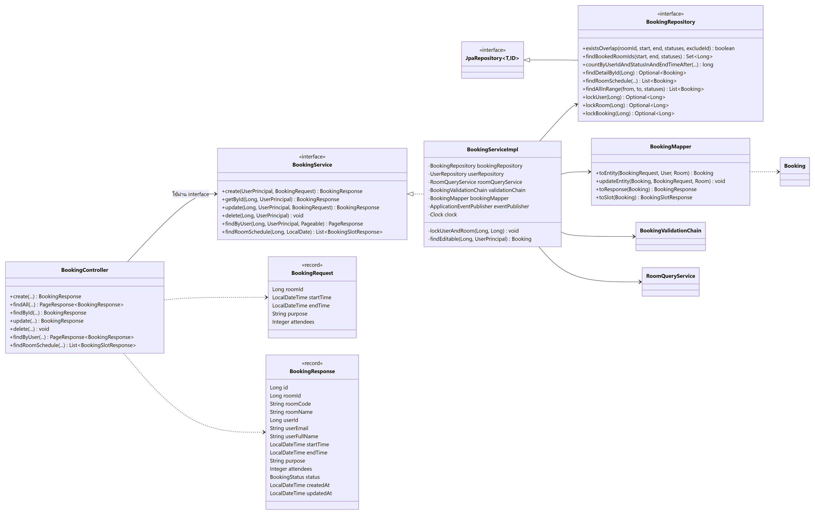
โมดูลการจอง: Controller → Service → Repository
Class Diagram + SOLID
S Controller ไม่มีกฎธุรกิจ, Mapper แยก
O เพิ่มกฎ = เพิ่ม handler
L ทุก policy / state แทนกันได้
I RoomQueryService มี 3 method
D พึ่ง interface, constructor injection, inject Clock
ผู้นำเสนอ: อนัตตา · 5 / 9 · Design and Architecture · หลักฐานไฟล์ + บรรทัดใน doc/solid-analysis.md
Notes:
[ผู้พูด: อนัตตา | 0:45 นาที | สะสม 3:45] Class Diagram ของโมดูลการจอง Controller เรียกผ่าน interface BookingService ตัว implementation ใช้ Repository, Mapper, ValidationChain และ RoomQueryService ทั้งหมด inject ผ่าน constructor SOLID: S Controller ไม่มีกฎธุรกิจ O เพิ่มกฎแค่เพิ่ม handler L policy กับ state แทนกันได้ I โมดูลห้องเปิดแค่ 3 method และ D พึ่ง interface กับ inject Clock ทำให้ทดสอบเวลาได้ หลักฐานไฟล์และบรรทัดอยู่ในเอกสาร solid-analysis ครับ

Slide 6
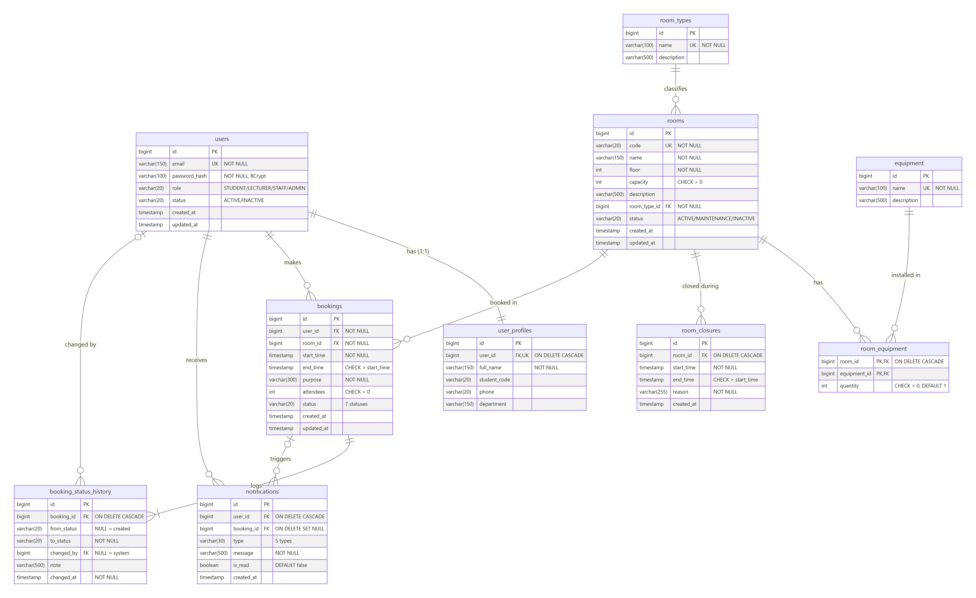
10 ตาราง จาก Flyway migration V1–V5
ER Diagram
1:1 users – user_profiles
1:N rooms – bookings, users – bookings
N:M rooms ↔ equipment ผ่าน room_equipment พร้อม quantity
CHECK, UNIQUE, index (room_id, start, end)
ddl-auto=validate
ผู้นำเสนอ: กฤษฎา · 6 / 9 · Design and Architecture · Data Dictionary ใน doc/diagrams/er-diagram.md
Notes:
[ผู้พูด: กฤษฎา | 0:40 นาที | สะสม 4:25] ฐานข้อมูลมี 10 ตาราง สร้างด้วย Flyway migration 5 ไฟล์ ความสัมพันธ์มีครบ 3 แบบ users กับ user_profiles เป็น 1 ต่อ 1 ห้องกับการจอง และผู้ใช้กับการจองเป็น 1 ต่อหลาย ส่วนห้องกับอุปกรณ์เป็น Many-to-Many ที่ต้องเก็บจำนวนด้วย เลยทำเป็นตาราง room_equipment มี quantity และใช้ primary key คู่ เราใช้ CHECK constraint กันข้อมูลผิด เช่นเวลาสิ้นสุดต้องหลังเวลาเริ่ม มี index บนห้องกับช่วงเวลาสำหรับตรวจเวลาชน และตั้ง ddl-auto เป็น validate ให้ Flyway เป็นเจ้าของโครงสร้างตาราง ต่อไปเป็นการสาธิตบนเว็บจริงครับ

Slide 7
3 use case บนเว็บจริง
Live Demo · 3:30 นาที · sc09-room-booking.vercel.app
1
2
3
นักศึกษาค้นหาห้องว่างและจอง
เจ้าหน้าที่อนุมัติ
ตารางการใช้ห้อง
กรองห้อง → ห้องว่าง → ส่งคำขอ → PENDING · ลองจองชน ได้ 409
กระดิ่งแจ้งเตือน → คิวอนุมัติ → อนุมัติ → นักศึกษาได้แจ้งเตือน + timeline
ปฏิทินรายเดือน → ตารางห้อง × เวลา เห็นการจองที่เพิ่งอนุมัติ
1:30 · UC-04, UC-06
1:15 · UC-13, UC-11
0:45 · UC-10
แท็บที่เปิดไว้: เว็บ (นักศึกษา) · เว็บ (เจ้าหน้าที่ อีกเบราว์เซอร์) · Swagger UI · GitHub · วิดีโอสำรอง
คุมเครื่อง: ศุภกิตติ์ · พากย์: เจ้าของโมดูล · 7 / 9 · Live Demo
Notes:
[คุมเครื่อง: ศุภกิตติ์ | พากย์: เจ้าของโมดูล | 3:30 นาที | สะสม 7:55] (1) 1:30 กฤษฎาพากย์: login เป็นนักศึกษา เข้าหน้ารายการห้อง กรองชั้น 2 ความจุ 30 คนขึ้นไป แล้วใส่ช่วงเวลาพรุ่งนี้ 10:00–12:00 เพื่อหาห้องว่าง อนัตตาพากย์: เลือกห้อง กรอกวัตถุประสงค์และจำนวนคน กดจอง สถานะเป็นรออนุมัติ เพราะนักศึกษาต้องรออนุมัติ จากนั้นลองจองห้องเดิมเวลาเดิมซ้ำ ระบบตอบว่าช่วงเวลานี้มีการจองแล้ว นี่คือ handler ตรวจเวลาชนใน Chain (2) 1:15 ศุภกิตติ์พากย์: สลับไปเบราว์เซอร์ของเจ้าหน้าที่ กระดิ่งขึ้นแจ้งเตือนคำขอใหม่ ซึ่งมาจาก Observer พัชรพลพากย์: เปิดคิวอนุมัติ กดอนุมัติ สถานะเปลี่ยนจาก PENDING เป็น APPROVED ตาม State กลับไปที่นักศึกษา ได้แจ้งเตือนว่าอนุมัติแล้ว และหน้ารายละเอียดมี timeline การเปลี่ยนสถานะ (3) 0:45 อนัตตาพากย์: เปิดหน้าตารางการใช้ห้อง ปฏิทินบอกจำนวนการจองแต่ละวัน กดวันพรุ่งนี้ เห็นการจองที่เพิ่งอนุมัติในตารางห้องคูณเวลา ถ้าเว็บช้าหรือล่ม: เปิดวิดีโอสำรองทันที ไม่ต้องรอ

Slide 8
ปัญหาที่เจอ และสิ่งที่จะทำต่อ
Lessons Learned
ปัญหา | แก้อย่างไร | บทเรียน
จองพร้อมกัน 5 คำขอ สำเร็จทั้ง 5 | SELECT … FOR UPDATE ได้ 5 → 1 | test ผ่านหมดไม่ได้แปลว่าไม่มีบั๊ก
แก้ข้อมูลห้องใน V2 แล้วโมดูลอื่นพัง | อัปเดตอ้างอิงทุกโมดูล | migration ที่ deploy แล้วห้ามแก้ ให้สร้างเวอร์ชันใหม่
CI ล้มเพราะ Docker Hub จำกัดการดึง | ใช้ AWS ECR mirror + ลองใหม่ | ลดการพึ่งบริการภายนอกใน pipeline
รหัสทดสอบเคยอยู่ใน README | ลบออก เปลี่ยนรหัส และ JWT secret | ค่าลับต้องอยู่ใน Secrets ตั้งแต่วันแรก
ต่อไป: แจ้งเตือนทางอีเมล / LINE · จองซ้ำรายสัปดาห์ · อัปเดตสถานะแบบ real-time · test ฝั่ง frontend
ผู้นำเสนอ: พัชรพล · 8 / 9 · Lessons Learned
Notes:
[ผู้พูด: พัชรพล | 1:00 นาที | สะสม 8:55] สิ่งที่เราได้เรียนรู้มี 4 ข้อครับ ข้อแรก test ผ่านหมดไม่ได้แปลว่าไม่มีบั๊ก ตอนทดสอบบนเว็บจริงเราส่งคำขอจองพร้อมกัน 5 คำขอแล้วสำเร็จทั้ง 5 แก้ด้วย SELECT FOR UPDATE ตอนนี้สำเร็จแค่ 1 และเขียน concurrency test ไว้ยืนยัน ข้อสอง พอแก้ข้อมูลห้องใน V2 ข้อมูลตัวอย่างและ test ของโมดูลอื่นที่อ้างห้องเดิมพัง เราเลยตกลงว่า migration ที่ deploy แล้วห้ามแก้ ให้สร้างเวอร์ชันใหม่ ข้อสาม CI ล้มเพราะ Docker Hub จำกัดการดึง image แก้ด้วย mirror ของ AWS กับการลองใหม่อัตโนมัติ ข้อสี่ รหัสบัญชีทดสอบเคยอยู่ใน README เราลบออก เปลี่ยนรหัส และสร้าง JWT secret ใหม่ สิ่งที่จะทำต่อคือแจ้งเตือนทางอีเมลหรือ LINE จองซ้ำรายสัปดาห์ อัปเดตสถานะแบบ real-time และเพิ่ม test ฝั่ง frontend ขอบคุณครับ

Slide 9
ขอบคุณ
ถาม-ตอบ
เว็บ: sc09-room-booking.vercel.app
API: sc09-room-booking.onrender.com/swagger-ui.html
โค้ดและเอกสาร: GitHub ChillChill007x/sc09-room-booking
Notes:
[ผู้พูด: ทุกคน] ขอบคุณที่รับฟังครับ ทีมเราพร้อมตอบคำถาม แนวทางตอบ: คำถามเรื่องไหน ให้เจ้าของเรื่องนั้นตอบ ผู้ใช้ JWT ความปลอดภัย Strategy → ดรัณภพ ห้อง อุปกรณ์ ค้นหา ฐานข้อมูล ช่วงปิดห้อง → กฤษฎา การจอง Chain เวลาชน การจองพร้อมกัน ตารางการใช้ห้อง → อนัตตา สถานะ State อนุมัติ check-in Scheduler → พัชรพล แจ้งเตือน Observer สถิติ Docker CI/CD deploy test → ศุภกิตติ์

